Slide 1




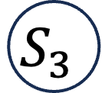
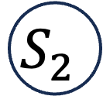
$$S_{1}$$
$$S_{2}$$
$$S_{0}$$
$$S_{3}$$
$$S_{5}$$
$$S_{4}$$

Slide 2




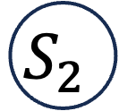
$$S_{0}$$
$$S_{1}$$
$$S_{2}$$
$$S_{3}$$
$$S_{4}$$
$$S_{5}$$

Slide 3
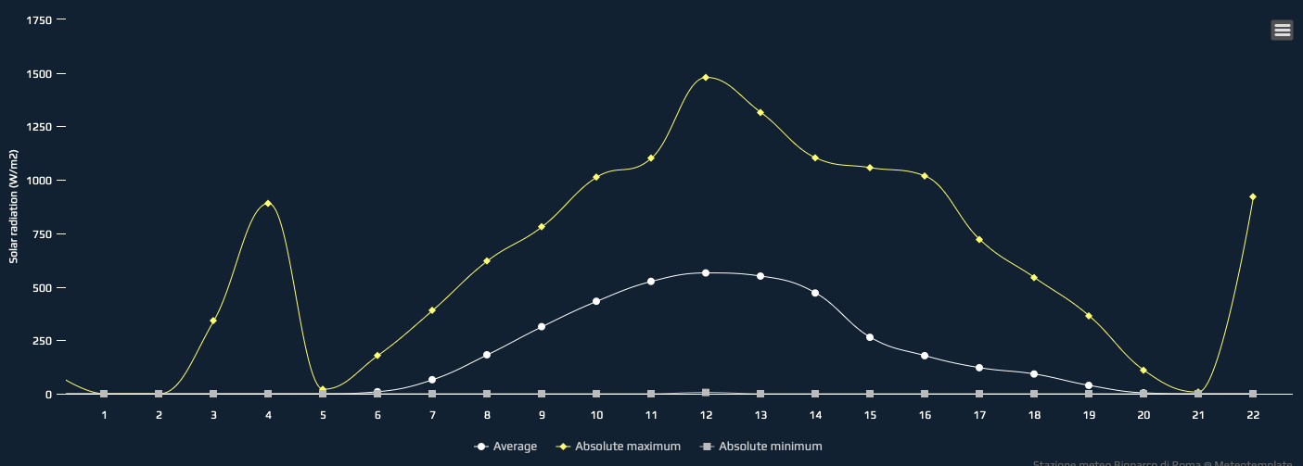

Slide 4
